Slide 1
Тіщенко Олександр Дмитрович – Харківській ліцей № 47 Харківської міської ради Харківської області, 9 клас, Комунальний заклад «Харківська обласна МАН Харківської обласної ради Харківської області», м. Харків, тел-н: (066) 261 43 93, е-mail: shurikmandragor2008@gmail.com. Науковий керівник: Лавров Володимир Дмитрович – керівник гуртка Комунального закладу «Харківська обласна МАН Харківської обласної ради Харківської області»
Всеукраїнські інтерактивни конкурс “МАН-Юніор-Дослідник-2023”
Номінація - Технік
Комунальний заклад “Харківська обласна МАН Харківської обласної ради Харківської області”
Світильник аварійного освітлення з пластикової пляшки

Slide 2
Актуальність дослідження обгрунтовується важливим значенням аварійного освітлення , особливо в умовах воєнного стану за наявності відключень централізованого забезпечення електроенергією.

Slide 3
Мета дослідження: розробка світильника аварійного освітлення з пластикової пляшки.
Для досягнення мети необхідно виконати наступні завдання:
Вивчити та проаналізувати інформацію щодо предмету дослідження;
На підставі проведеного аналізу розробити конструкцію та електричну схему світильника;
Виготовити макет світильника та провести його випробування;
Сформулювати висновки та рекомендації за результатами дослідження.

Slide 4
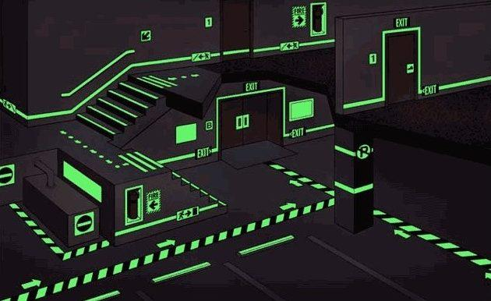
Об’єкт дослідження – електричні освітлювальні прилади.
Предмет дослідження – електричні освітлювальні прилади аварійного освітлення з автономним живленням.
Зображення з [8]

Slide 5
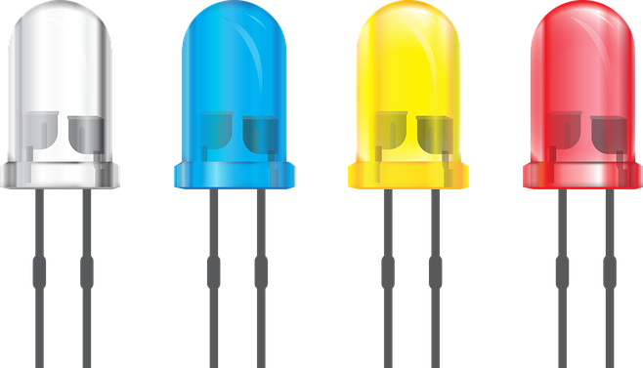
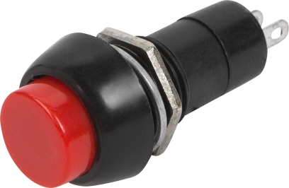
Світильник – це світловий прилад який розподіляє, фільтрує або перетворює світло що випромінюється джерелом світла та має всі необхідні вузли для кріплення, захисту і підключення до джерела живлення[5].
Складові світильника[5]:
Випромінювач світла – лампи розжарювання, світлодіоди (LED), люмінісцентні лампи, лазери та т.ін.;
Комутуючий пристрій – вимикач, кнопка, датчик освітлення, наближення та ін.;
Корпус (каркас) з оптичною системою.
Особливістю світильника аварійного освітлення є те, що він вводиться в дію у разі раптового вимкнення основного електричного живлення для чого він повинен мати незалежне джерело живлення.[8]
Корпус
(зображення з [3])
Вимикач
Світлодіод LED

Slide 6
Основні фотометричні одиниці [9]
Параметр | Поз. | Формула | Одиниця SI | Скорочення | Прим.
Світловий потік | Ф | Ф= I*4п | люмен = кд·ср | лм | -
Сила світла | I_{v} | I= Ф/4п | кандела=лм/ср | кд | -
Освітленість | E_{v} | Е=Ф/А | люкс = лм/м² | лк | Використовується щодо світла, яке падає на поверхню
Для аврійного освітлення встановлена мінімальна норма освітленості – 0,5 люкс [8].

Slide 7
Функціональне навантаження аварійного освітлення полягає в наступному[10]:
Підсвічувати шлях евакуації при надзвичайних подіях, які стали причиною відключення електрики.
Забезпечувати можливість користування пунктами пожежної сигналізації, обладнання в умовах відсутності основного електропостачання.
Функціонувати як в разі повного відключення освітлення, так і в разі відмови окремих елементів обладнання.
Системи аварійного освітлення можуть бути різних видів[10]:
Резервна | Такою системою обладнуються громадські заклади, підприємства, соціальні установи, вона необхідна для підтримки рівня працездатності персоналу в разі аварійного відключення електромережі, виникнення надзвичайних ситуацій, поломки технічного обладнання, що бере участь в освітленні будівлі. Освітлювальні прилади цієї системи забезпечують повноцінне освітлення, необхідне для роботи.
Евакуаційна | Такою системою обладнуються громадські заклади, підприємства, соціальні установи, вона необхідна для підтримки рівня працездатності персоналу в разі аварійного відключення електромережі, виникнення надзвичайних ситуацій, поломки технічного обладнання, що бере участь в освітленні будівлі. Освітлювальні прилади цієї системи забезпечують повноцінне освітлення, необхідне для роботи.

Slide 8
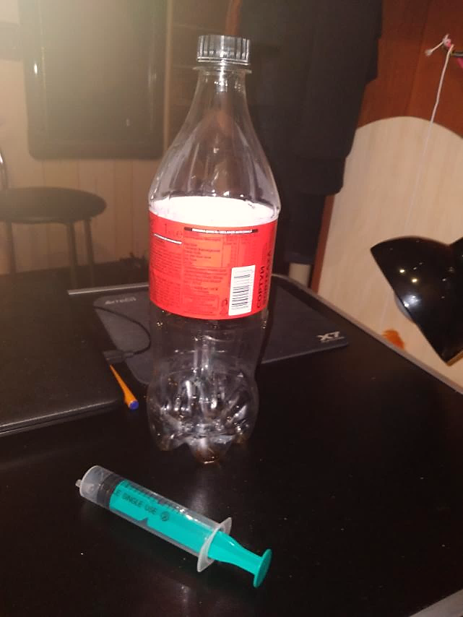
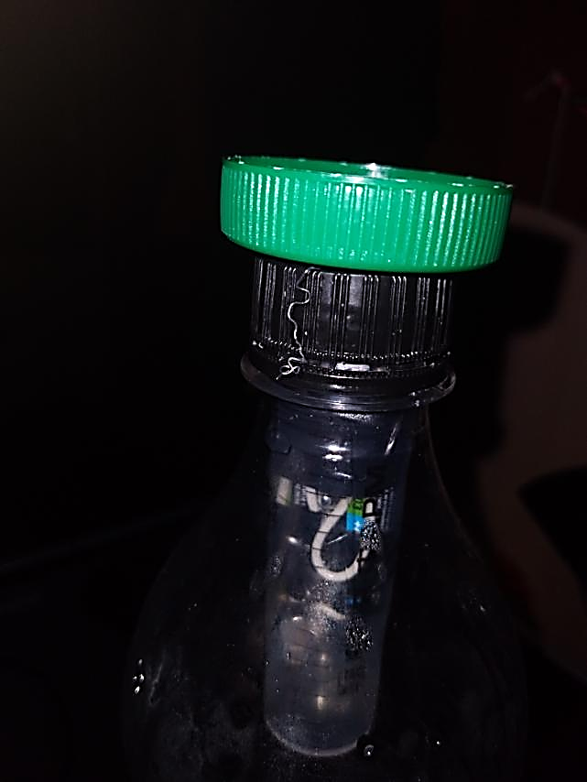
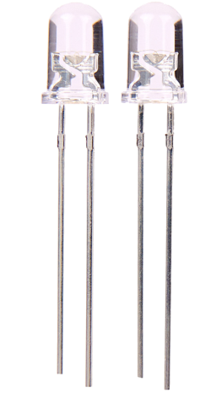
Конструкція світильника

Slide 9
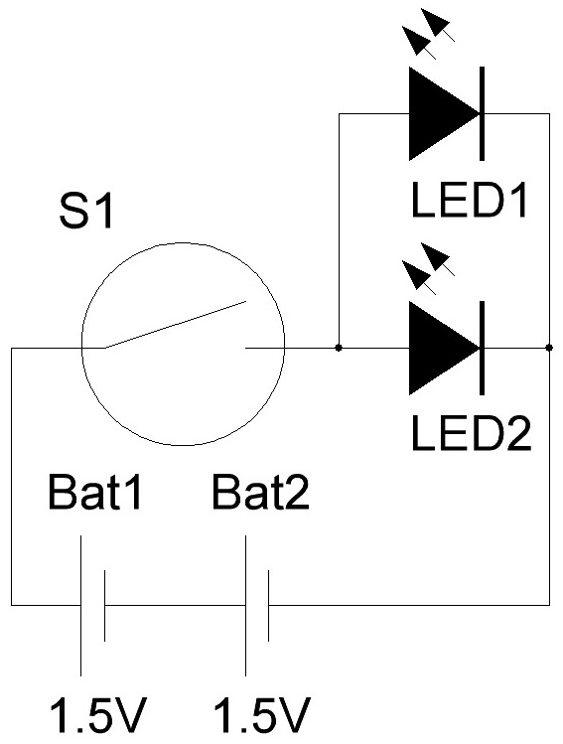
Схема електрична принципова світильника
Поз. Познач. | Найменування | Кільк. | Прим.
Bat1... Bat2 | Батарейка лужна тип ААА | 2 | 1,5 В, 1000мА*год
LED1…LED2 | Світлодіод 5 мм | 2 | білий 2cd 5000-6500K 3.2-3.4V 30mA 120°
S1 | Датчик нахилу ртутний | 1

Slide 10
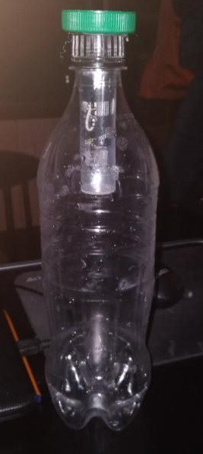
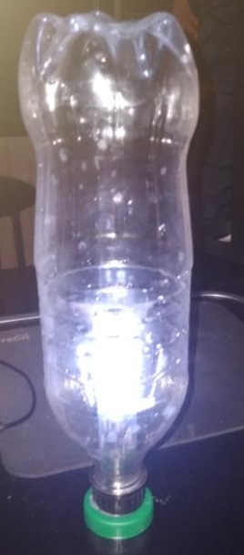
Загальний вигляд світильника
Світильник ввімкнений
Світильник вимкнений

Slide 11
Технічні характеристики світильника
Параметр | Одиниця виміру | Знач. | Прим.
Сила світла | кд | 4
Світловий потік | лм | 3,3
Макс. площа освітлення в аварійному режимі | м2 | 6,6 | *згідно нормативу
Час безперервної роботи | год | 30

Slide 12
Висновки
Завдання дослідження виконані в полному обсязі.
Розроблений світильник може бути використаним в якості світильника аварійного освітлення змінного впливу для евакуаційної категорії аварійного освітлення.
Переваги світильника:
проста та надійна система керування;
проста конструкція з застосуванням дешевих та доступних матеріалів;
герметична конструкція;
подовжений термін експлуатації;
можливість забарвлення вмісту пляшки в різні кольори, нанесенння тексту та зображення на поверхню пляшки.

Slide 13
Світильник може бути встановленим:
біля дверних отворів основного та запасного виходів;
на сходових майданчиках;
біля символів захищеності;
біля засобів охоронно-пожежного захисту та ін.
Новизна дослідження полягає в подальшому розвитку конструкції систем аварійного освітлення шляхом застосування пластикових пляшок, що були у використанні.

Slide 14
Список викорастаних джерел
Як вибрати ліхтарик. Всі ціни //URL: https://vse.ua/info/kak-vybrat-fonarik-443/ (дата звернення 14.02.2023);
Одиниця виміру світлового потоку в Міжнародній системі одиниць (СІ): люмен //URL: https://yrok.pp.ua/serednya-osvta/8711-odinicya-vimru-svtlovogo-potoku-v-mzhnarodny-sistem-odinic-s-lyumen.html (дата звернення 14.02.2023);
Охорона праці. Види освітлення//URL: http://op.rv.ua/article/vydy-osvitlennya (дата звернення 15.02.2023);
Норми освітленості . Гуртівня "220 Вольт". Львів //URL: http://220v.co.ua/advisor/advisor/normi-osvtlenost.html (дата звернення 16.02.2023);
Світильник. Corelamps //URL: https://corelamps.com/yak-obraty-svitylnyk-chy-lampochku/svitylnyk/ (дата звернення 16.02.2023);
Які бувають світлодіоди: огляд основних типів і характеристик. ТОВ Електропласт+//URL: https://pkf-elektroplast.com.ua/ua/a399159-kakie-byvayut-svetodiody.html (дата звернення 17.02.2023);
Типи батарейок. основні характеристики батарейок //URL: https://sktorg-opt.com.ua/ua/a210925-tipy-batareek-osnovnye.html (дата звернення 18.02.2023);
Основні вимоги до аварійного освітлення-що важливо знати. //URL: https://lampasveta.com/osveshhenie/avarijnoe-osveshhenie (дата звернення 18.02.2023)
Світловий потік //URL: https://uk.wikipedia.org/wiki/Світловий_потік (дата звернення 29.03.2023)
Потреби аварійного освітлення //URL: https://svetum.com.ua/ua/blog/sovety-pokupatelyam/kak-proektirovat-avariynoe-osveschenie/#:~:text=Функції%20аварійного%20освітлення%2C%20його%20види&text=Підсвічувати%20шлях%20евакуації%20при%20надзвичайних,в%20умовах%20відсутності%20основного%20електропостачання. (дата звернення 29.03.2023)

Slide 15
Дякую за увагу!

